Slide 1

Mini Project 발표
MFC/C++을 이용한 GUI AD Manager
조영평 / 주임
2021.06.28 틸론

Slide 2
01
프로젝트 개발 목적
로컬 PC에서의 GUI를 통한 원격 서버 관리
02
프로젝트 상세 설명
UI 캡처를 통한 상세 기능 및 구현 방법 설명
03
프로젝트 데모 시연
실제 구동을 통한 프로젝트 실행결과 확인
2

Slide 3

1
프로젝트 개발목적
3

Slide 4
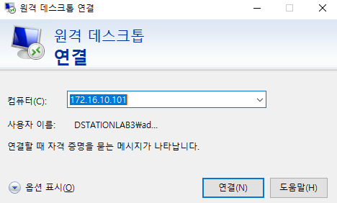
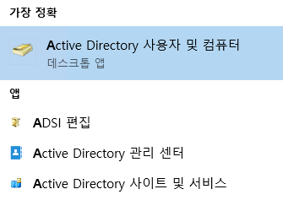
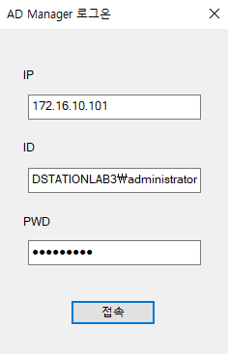
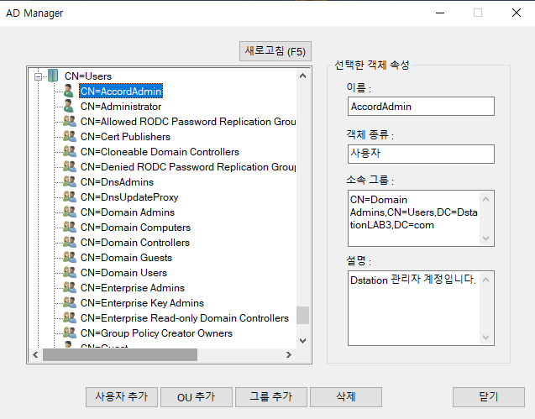
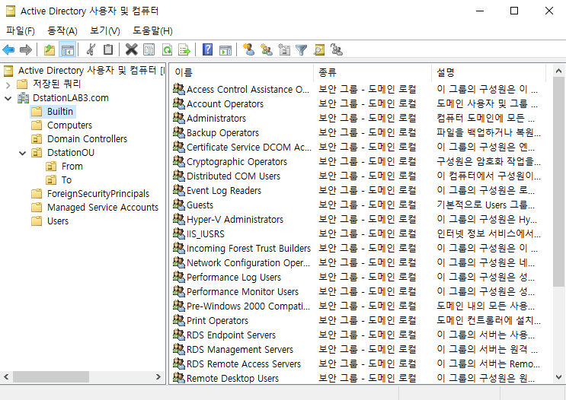
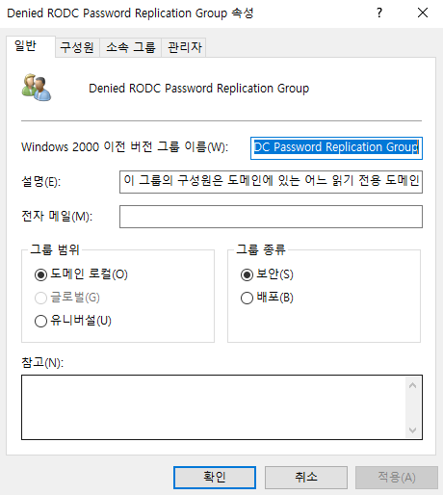
AD 객체 조작 및 객체 속성 파악 간소화
AS-IS
TO-BE
기존에 로컬에서 AD를 통해 서버를 관리하려면 원격으로
서버를 연결하고 또 AD관리자를 실행한 뒤 탐색기 형식의
UI를 거쳐 원하는 객체를 더블 클릭해야지만 정보를 조회하고
조작할 수 있었음.
-> 객체 파악이 어렵고 절차가 복잡함.
로컬에서 IP와 접속정보만으로 로그온 할 수 있으며
AD control class를 이용해 로컬영역의
단일 UI 다이얼로그에서 사용자,OU,그룹추가,객체정보조회,
객체이동, 객체 제거가 가능함.
또한 트리 형식의 목록 열거를 통해 포함 구조 파악이 용이함.
4

Slide 5
2
프로젝트 상세 설명
5

Slide 6
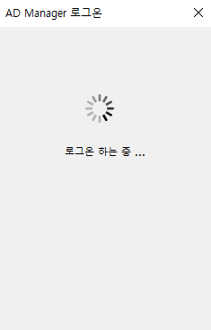
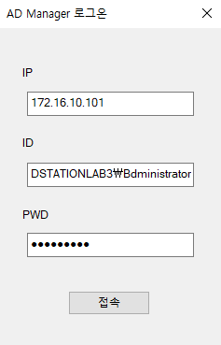
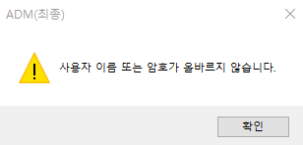
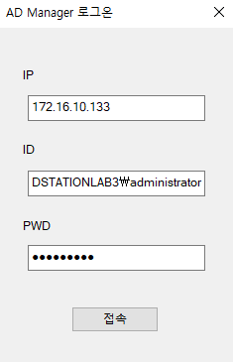
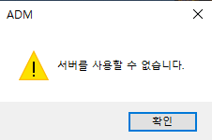
로그온 다이얼로그
Edit control로 계정정보를 입력받아서 ADSI라이브러리를
이용해 AD객체를 생성한다. 리턴데이터인 HRESULT값이
S_OK이면 main다이얼로그를 띄운다.
추가적인 스레드를 실행하고 로딩창을 띄운다.
(AD객체를 생성하는 동안 단일 스레드에서는 로딩창이 정지됨.)
로컬에서 IP와 접속정보만으로 로그온 할 수 있으며
AD control class를 이용해 로컬영역의
단일 UI 다이얼로그에서 사용자,OU,그룹추가,객체정보조회,
객체이동, 객체 제거가 가능함.
또한 트리 형식의 목록 열거를 통해 포함 구조 파악이 용이함.
FormatMessage 함수를 정의해서 S_OK,S_false와 같은
Enum 값으로 오는 HRESULT를 텍스트로 변환해준다.
IP가 틀리면 서버를 사용할 수 없다는 에러를
ID/PWD가 틀리면 올바르지 않다는 에러를 띄운다.
6

Slide 7
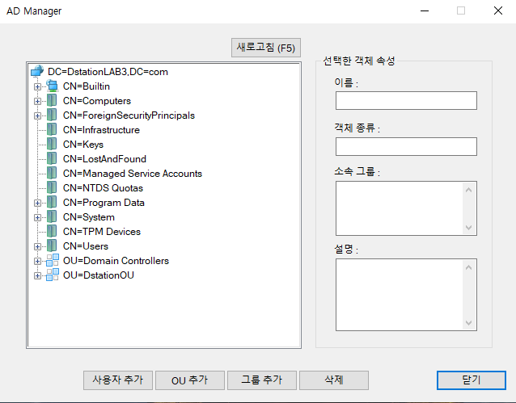
메인 다이얼로그
트리컨트롤을 이용해 객체들의 포함 상황을 표현하였고,
객체의 종류를 아이콘에 바인딩해서 종류에 맞는 아이콘으로
표시했으며 Accelerator 리소스를 이용해 F5단축키로
동작하는 새로고침을 구현함.
로컬에서 IP와 접속정보만으로 로그온 할 수 있으며
AD control class를 이용해 로컬영역의
단일 UI 다이얼로그에서 사용자,OU,그룹추가,객체정보조회,
객체이동, 객체 제거가 가능함.
또한 트리 형식의 목록 열거를 통해 포함 구조 파악이 용이함.
ADSI 인터페이스의 ExecuteSearch라는 함수를 이용해서
GetAttribute 함수를 구현함. 이를 통해 받아온 정보를
객체를 선택할 때 오른쪽에 나타나게함. 기존의 AD컨트롤들
보다 조회가 용이해짐. 함수에 항목을 추가해서 확장 가능.
7

Slide 8
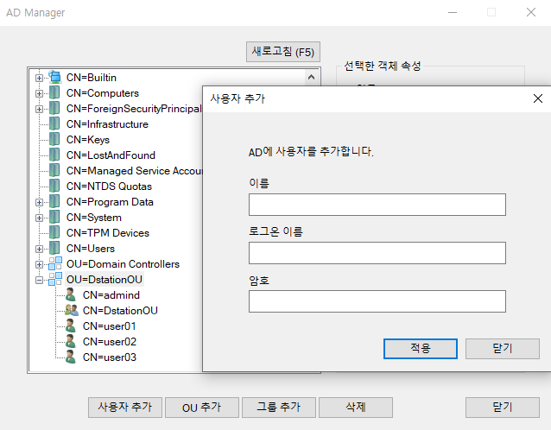
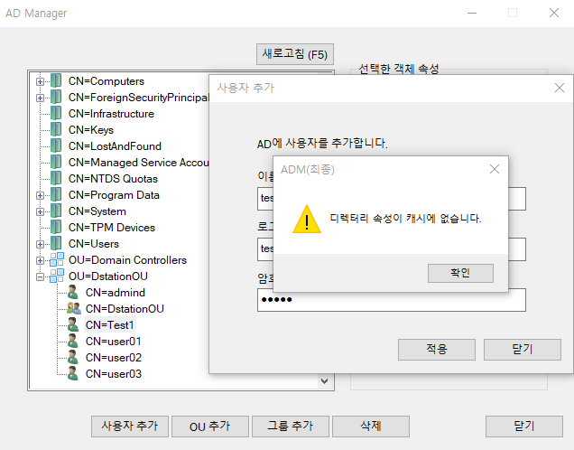
사용자 추가
ADSI 객체에 사용자 정보를 입력한 뒤 쿼리를 날려
AD서버 DB에 입력한다. 그 후 트리 삽입을 통해 메인
다이얼로그에 가시화함. 쿼리를 통해 사용자 계정에 대한
옵션을 부여할 수도 있다.(ex. “pwdLastSet”)
로컬에서 IP와 접속정보만으로 로그온 할 수 있으며
AD control class를 이용해 로컬영역의
단일 UI 다이얼로그에서 사용자,OU,그룹추가,객체정보조회,
객체이동, 객체 제거가 가능함.
또한 트리 형식의 목록 열거를 통해 포함 구조 파악이 용이함.
디렉터리의 속성이 없는 객체(사용자,그룹 등)에 사용자를
추가하려고 시도하면 포맷된 HRESULT를 통해
“디렉터리 속성이 캐시에 없습니다.” 라는 에러메시지 출력.
8

Slide 9
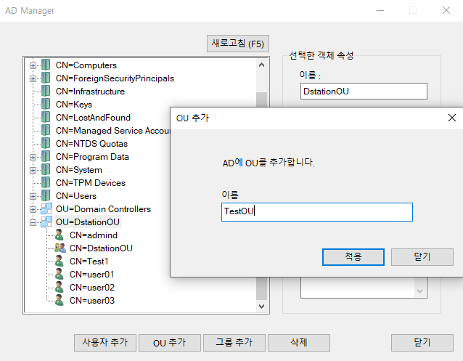
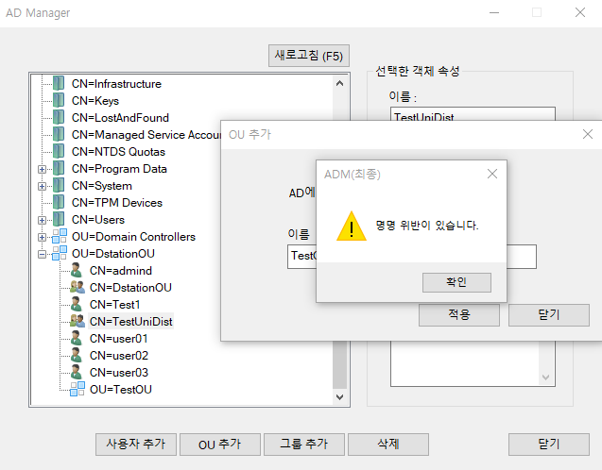

OU(Organization-Unit) 추가
로컬에서 IP와 접속정보만으로 로그온 할 수 있으며
AD control class를 이용해 로컬영역의
단일 UI 다이얼로그에서 사용자,OU,그룹추가,객체정보조회,
객체이동, 객체 제거가 가능함.
또한 트리 형식의 목록 열거를 통해 포함 구조 파악이 용이함.
ADSI 객체에 OU이름을 입력하고 COM을 초기화한 상태에서
새로운 OU를 생성하고 쿼리를 날려 DB에 입력한다.
SetInfo를 통해 OU를 커밋해 디렉터리 속성을 부여.
디렉터리의 속성이 없는 객체(사용자,그룹 등)에 OU를
추가하려고 시도하면 포맷된 HRESULT를 통해
“명명 위반이 있습니다.” 라는 에러메시지 출력.
9

Slide 10
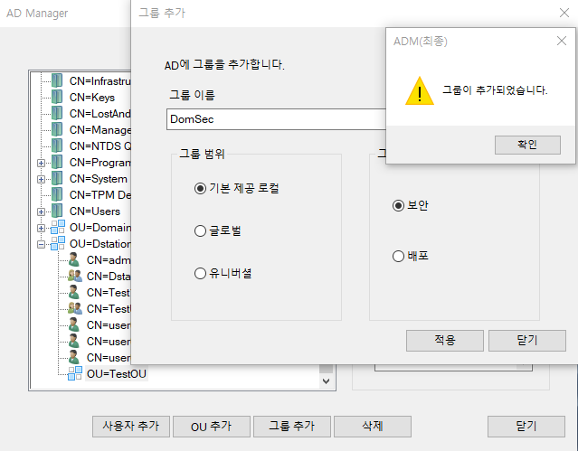
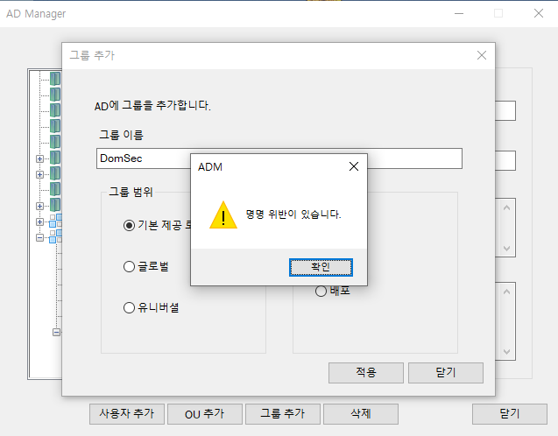
그룹 추가
그룹의 범위와 그룹의 종류(보안/배포)를 라디오 옵션으로
지정하고 ADSI 객체를 이용해 그룹을 생성하고 그룹 이름,
그룹 타입을 쿼리로 DB에 입력한다.
(이름과 타입을 한번에 SetInfo해야 로컬 그룹이 생성된다.)
로컬에서 IP와 접속정보만으로 로그온 할 수 있으며
AD control class를 이용해 로컬영역의
단일 UI 다이얼로그에서 사용자,OU,그룹추가,객체정보조회,
객체이동, 객체 제거가 가능함.
또한 트리 형식의 목록 열거를 통해 포함 구조 파악이 용이함.
디렉터리의 속성이 없는 객체(사용자,그룹 등)에 그룹을
추가하려고 시도하면 포맷된 HRESULT를 통해
“명명 위반이 있습니다.” 라는 에러메시지 출력.
10

Slide 11
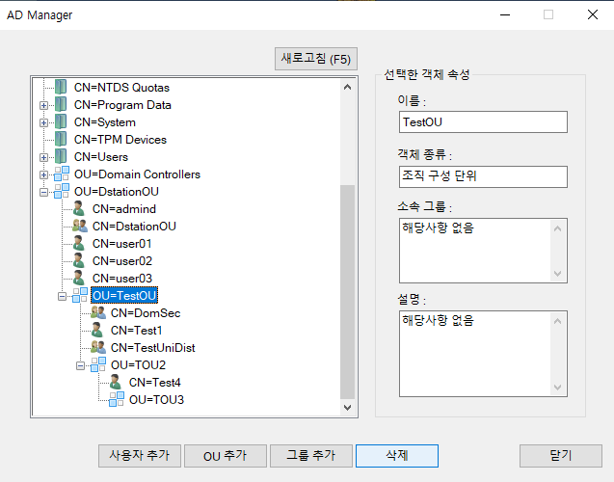
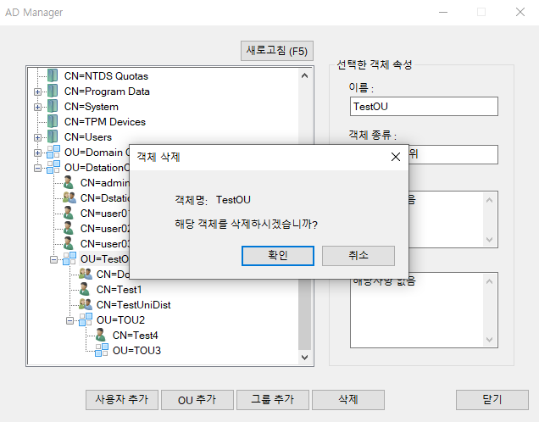
객체 삭제
객체 삭제 시 리프 트리가 아닌 경우 재귀를 통해 자식항목을
탐색해서 지우고 그다음 자매항목을 탐색해서 삭제하게 구현.
자식이 있는 아이템의 경우 한 레벨 내려서 자매항목을 탐색하게 해야하는데 코드 작성 중 실수로 AD에 있는 모든 객체를
삭제할 뻔한 위기를 겪음.
로컬에서 IP와 접속정보만으로 로그온 할 수 있으며
AD control class를 이용해 로컬영역의
단일 UI 다이얼로그에서 사용자,OU,그룹추가,객체정보조회,
객체이동, 객체 제거가 가능함.
또한 트리 형식의 목록 열거를 통해 포함 구조 파악이 용이함.
사고를 방지하고자 객체 삭제 전 객체명을 한번 더 확인하게
하는 다이얼로그를 통해 실수로 삭제하는 것을 방지하는
기능을 구현.
11

Slide 12
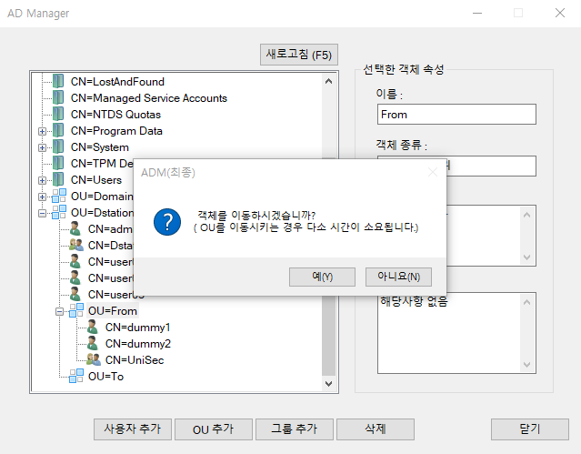
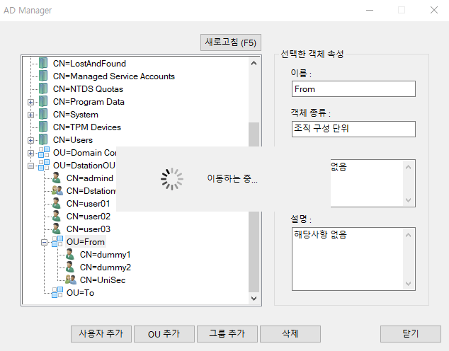
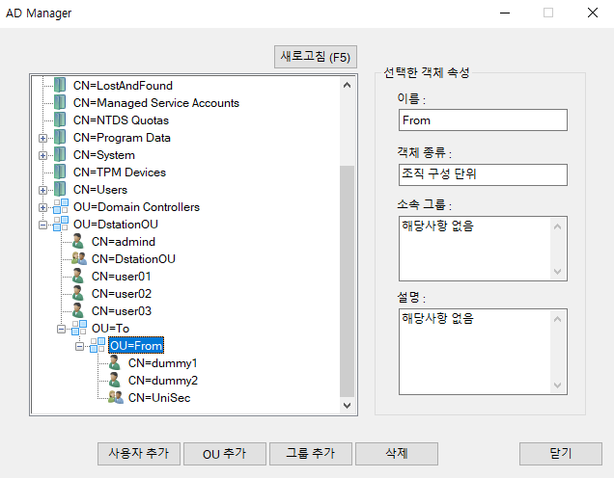
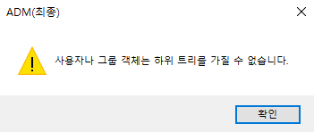
객체 이동
드래그&드롭 방식으로 드래그 위치를 옮길 객체 드롭 위치를
옮길 경로로 지정해서 옮길 경로에 객체를 추가하고 원래의
객체를 삭제하는 방식으로 이동을 구현. 또한 이동시에도 재귀를
이용해 하위 트리까지 체크해서 이동함.
OU를 이동할 때는 하위 트리 체크 및 추가, 삭제등의 과정을
거치느라 시간이 오래 소요됨 (평균 2~3초)
로딩창을 추가해서 다이얼로그가 동작 중임을 확인.
(멀티 스레드로 이동 함수를 구동해야 로딩창이 멈추지 않음)
로컬에서 IP와 접속정보만으로 로그온 할 수 있으며
AD control class를 이용해 로컬영역의
단일 UI 다이얼로그에서 사용자,OU,그룹추가,객체정보조회,
객체이동, 객체 제거가 가능함.
또한 트리 형식의 목록 열거를 통해 포함 구조 파악이 용이함.
디렉터리 속성을 갖지 않는 사용자나 그룹객체로 이동을
시도하면 에러메시지를 출력하고 이동함수를 중지.
12

Slide 13

3
프로젝트 데모 시연
13

Slide 14
감사합니다.
14

